Slide 1

Курсов Проект Въведение в Операционни Системи и Вградени Системи Тема: Автоматичен Вентилатор с Регулируема Скорост
Кристиян Арнаудов

Slide 2
Съдържание
Описание на проект
Блокова схема
Електрическа схема
Списък със съставни части
Сорс код
Заключение

Slide 3

Описание на проекта
Проектът представлява вентилатор, който се контролира от Arduino и автоматично променя скоростта си в зависимост от температурата в стаята. Системата включва LCD екран, който показва външната температура и текущата скорост на вентилатора. Този проект може да се използва в различни среди, включително:
-домове
-фабрики
-офиси
-складове

Slide 4
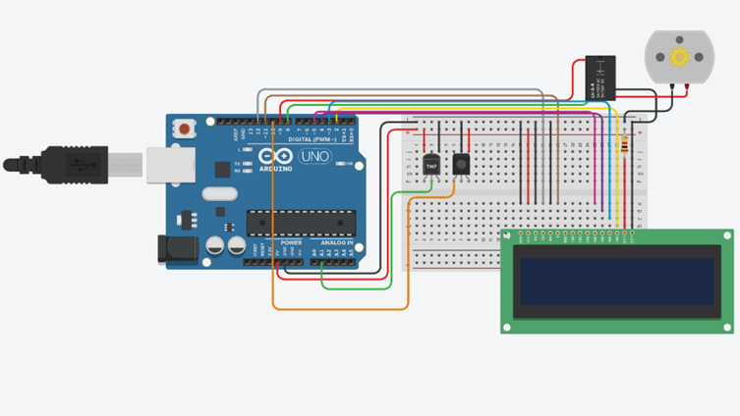
Блокова схема

Slide 5
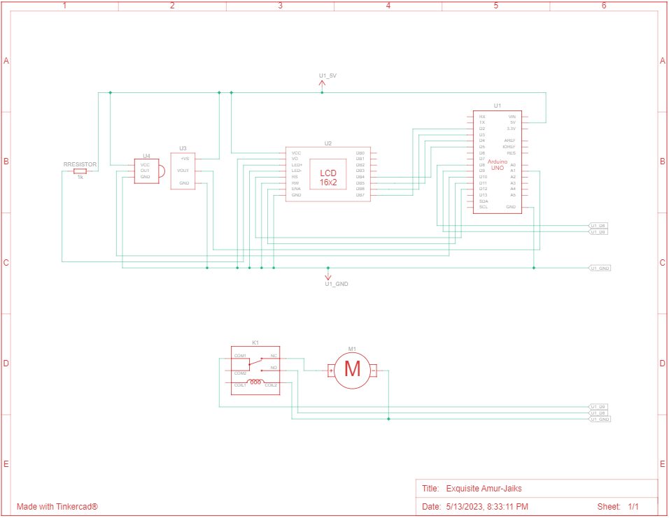
Електрическа схема

Slide 6

Списък със съставни части
DC Motor
Arduino Uno R3
LCD 16 x 2
1 kΩ Resistor
IR sensor
Temperature Sensor [TMP36]
Relay SPDT

Slide 7
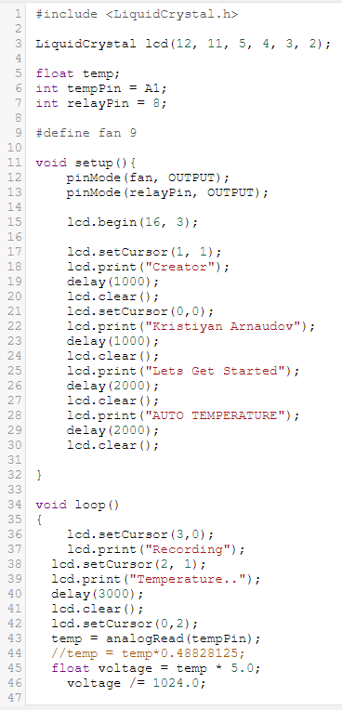
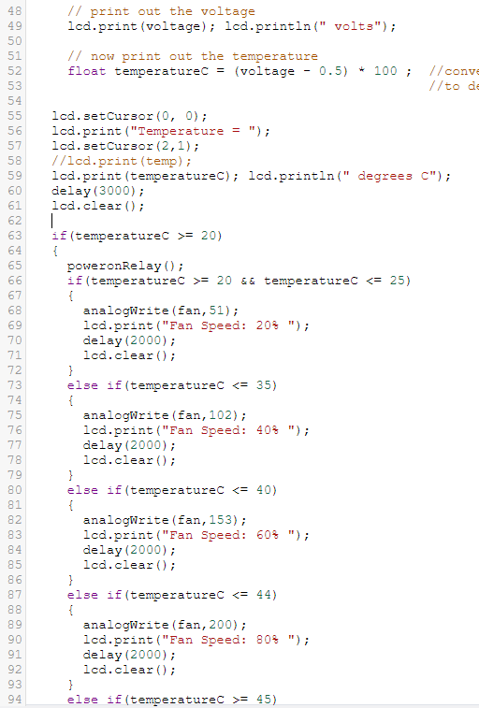
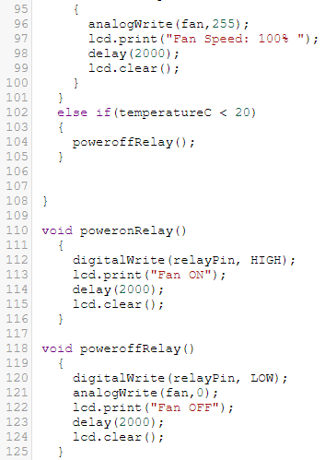
Сорс Код

Slide 8
Заключение
В заключение, проектът предлага удобство и ефективност в поддържането на подходяща вентилация според температурата. Той предоставя автоматизиран контрол и оптимално разпределение на въздушния поток, което го прави полезно решение за подобряване на въздушната циркулация в различни среди.
Линкове към проекта:
https://www.tinkercad.com/things/ig3bnVMAFVR-temperature-dependent-fan https://github.com/ItsKrizz/ArduinoProject

